Slide 1
Wszystkiego Najlepszego z Okazji 3 maja

Slide 2
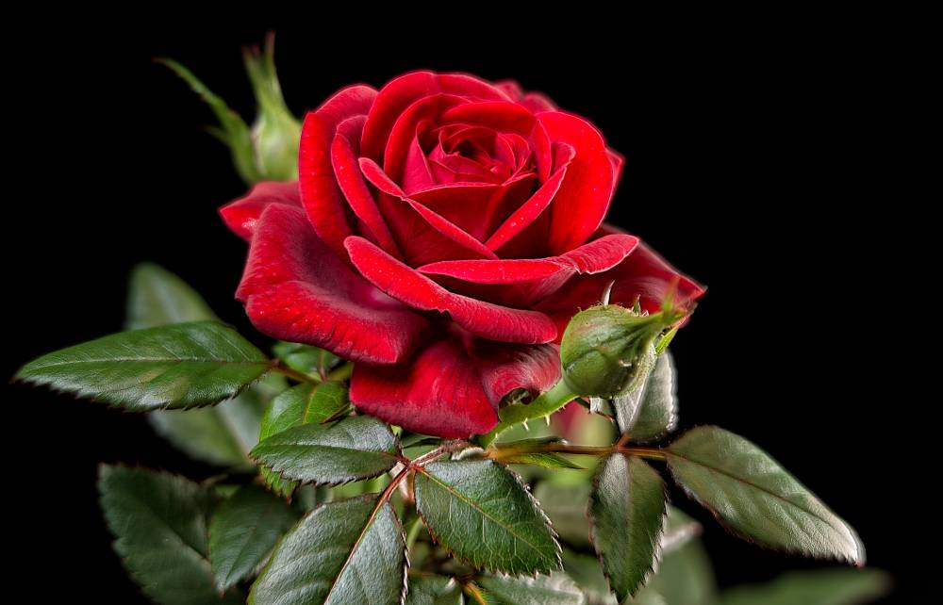
Z okazji 3 maja życzę wszystkim Polakom, aby byli dumni z naszej Ojczyzny Polski i z tego, że są Polakami. Niech Polska zawsze będzie wolna i piękna.

